Slide 1
SÉANCE D1 · MODULE 4
Au guichet, billet B-47
On arrive rarement les mains vides : on a déjà essayé en ligne, déjà téléphoné, déjà attendu. Il faut raconter ce qui s'est passé avant, comprendre ce qui manque, et repartir avec la réponse.
75 minutes · Les services de ma ville
Notes:
Ouverture du défi 3. Ramasser le devoir C4 : combien de champs obligatoires chacun a-t-il comptés ? Quels mots inconnus ? Cinq minutes qui font le pont avec la séance d'aujourd'hui.

Slide 2
OBJECTIFS DE LA SÉANCE
À la fin, je serai capable de…
1
expliquer au comptoir une démarche déjà commencée ;
2
répondre exactement à une question fermée ;
3
écouter ce qui manque au dossier ;
4
connaître les six étapes d'une démarche administrative.
D1 · Les services de ma ville
2
Notes:
Lire les objectifs à voix haute. Y revenir au billet de sortie.

Slide 3

OBSERVATION
Vous avez le billet B-47. Que direz-vous en vous assoyant ?
Par quoi commencez-vous ?
Racontez-vous vos trois soirées devant le formulaire ?
Que doit savoir le préposé en dix secondes ?
Qu'avez-vous apporté ?
D1 · Les services de ma ville
3
Notes:
Beaucoup d'élèves commencent par raconter leur frustration. C'est humain, et c'est ce qui allonge l'échange. Laisser dire, sans corriger : le dialogue s'en charge.

Slide 4
DIALOGUE · 1 DE 3
Dire d'où on part
Écoutez d'abord, diapositive masquée.
VOIX
Numéro B quarante-sept, au comptoir trois.
GAÉTAN
Bonjour ! Vous pouvez vous asseoir. Qu'est-ce qui vous amène ?
LEÏLA
Bonjour. Je viens pour ma carte de citoyenne. J'ai commencé la demande en ligne, mais elle n'a pas fonctionné.
GAÉTAN
Elle n'a pas fonctionné comment ? Elle a été refusée, ou elle est restée bloquée ?
D1 · Les services de ma ville
4
Notes:
Deux phrases de Leïla, et Gaétan sait où reprendre. Faire compter les mots : vingt-quatre. C'est tout ce qu'il fallait.

Slide 5
DIALOGUE · 2 DE 3
Ce n'était pas votre faute
LEÏLA
Elle est restée bloquée à la dernière page. J'avais rempli tout le formulaire et il me redemandait mon adresse.
GAÉTAN
Ah, ça arrive quand l'adresse est écrite autrement que dans notre système. Vous aviez mis « appartement » au long ?
LEÏLA
Oui, j'avais écrit « appartement 3 ».
GAÉTAN
C'est ça. Le système veut « app. 3 ». Ce n'est pas votre faute, c'est une vraie faiblesse du formulaire.
D1 · Les services de ma ville
5
Notes:
Le lien avec la séance C4 est direct : les élèves l'ont appris avant Leïla. Le faire remarquer, c'est valorisant et ça montre que le module tient ensemble.

Slide 6
DIALOGUE · 3 DE 3
Ce qu'il faut, et ce qui manque parfois
GAÉTAN
Il faut que vous me montriez deux pièces : une avec votre photo, et une avec votre adresse.
LEÏLA
J'ai mon permis de conduire, et j'ai apporté mon bail.
GAÉTAN
Alors il fait la job. Ce qui manque parfois, c'est une facture trop vieille — il faut qu'elle date de moins de trois mois.
LEÏLA
Dix minutes ! J'ai passé trois soirées sur le site Web.
D1 · Les services de ma ville
6
Notes:
« Il faut que vous me montriez » et « il faut qu'elle date » : deux subjonctifs, travaillés en D2. Les souligner au passage sans les expliquer.

Slide 7
DEUX PIÈCES, JAMAIS UNE
Une avec votre photo, une avec votre adresse — ce sont deux papiers différents.
Une pièce d'identité dit qui vous êtes ; une preuve de résidence dit où vous habitez. Un permis de conduire fait souvent les deux, mais pas toujours. Et une facture doit dater de moins de trois mois.
D1 · Les services de ma ville
7
Notes:
Diapositive à photographier. La confusion entre ces deux papiers est la cause la plus fréquente d'un deuxième déplacement.

Slide 8
LES SIX ÉTAPES · 1 DE 2
Avant et pendant
ÉTAPE
CE QU'ON Y FAIT
1. Avant de commencer
lire la page et son encadré
2. Réunir ce qu'il faut
les pièces, et vérifier leur date
3. Faire la demande
en ligne, par téléphone ou au comptoir
L'étape 1 est celle qu'on saute, et elle décide des cinq autres.
D1 · Les services de ma ville
8
Notes:
Diapositive à photographier. Faire remarquer que le module a suivi cet ordre : le défi 2 lisait la page, le défi 1 téléphonait.

Slide 9
LES SIX ÉTAPES · 2 DE 2
Après
ÉTAPE
CE QU'ON Y FAIT
4. Garder une trace
le numéro de requête et la date
5. Attendre le délai
en jours ouvrables, pas en jours de calendrier
6. Relancer
rappeler ou écrire, avec le numéro de requête
Les trois dernières sont celles que « Je me lance » fait travailler.
D1 · Les services de ma ville
9
Notes:
Diapositive à photographier. C'est la synthèse du module ; la garder affichée jusqu'à la fin du bloc E.

Slide 10
RÉPONDRE À UN GUICHET
Quatre gestes
Dire d'où vous partez
Décrire la panne, pas la raconter
« J'ai commencé la demande en ligne, mais elle n'a pas fonctionné. »
« Elle est restée bloquée à la dernière page. » Le lieu, pas la chronologie.
Répondre exactement à la question
Repartir avec une suite claire
« Refusée, ou bloquée ? » — « Bloquée. » Un guichet fonctionne par tri.
Réglé, ou bien vous savez quoi apporter et quand revenir. Jamais entre les deux.
D1 · Les services de ma ville
10
Notes:
La troisième carte est difficile : répondre en un mot semble impoli à beaucoup d'élèves. Expliquer que c'est au contraire ce qui aide.

Slide 11
COMPRÉHENSION
Vrai ou faux ?
Répondez d'après le dialogue.
1
Sa demande en ligne avait été refusée.
2
Le formulaire buttait sur « appartement » écrit au long.
3
Gaétan dit que c'est une faiblesse du formulaire.
4
Il faut deux pièces : une avec photo, une avec l'adresse.
5
Le bail de Leïla est refusé parce qu'il porte deux noms.
6
Une facture doit dater de moins de trois mois.
D1 · Les services de ma ville
11
7
Leïla doit revenir la semaine suivante.
Notes:
Faire justifier chaque « faux ». La dernière est celle qui frappe : trois soirées en ligne contre dix minutes au comptoir.

Slide 12
CORRECTION
Vrai ou faux ?
Correction — on lit la réponse, on ne commente pas l'erreur.
1
Sa demande en ligne avait été refusée. » faux — elle était bloquée
2
Le formulaire buttait sur « appartement » écrit au long. » vrai
3
Gaétan dit que c'est une faiblesse du formulaire. » vrai
4
Il faut deux pièces : une avec photo, une avec l'adresse. » vrai
5
Le bail de Leïla est refusé parce qu'il porte deux noms. » faux — il convient
6
Une facture doit dater de moins de trois mois. » vrai
D1 · Les services de ma ville
12
7
Leïla doit revenir la semaine suivante. » faux — la carte s'imprime sur place
Notes:
Corriger en groupe. Donner la bonne réponse, sans revenir sur qui s'est trompé.

Slide 13
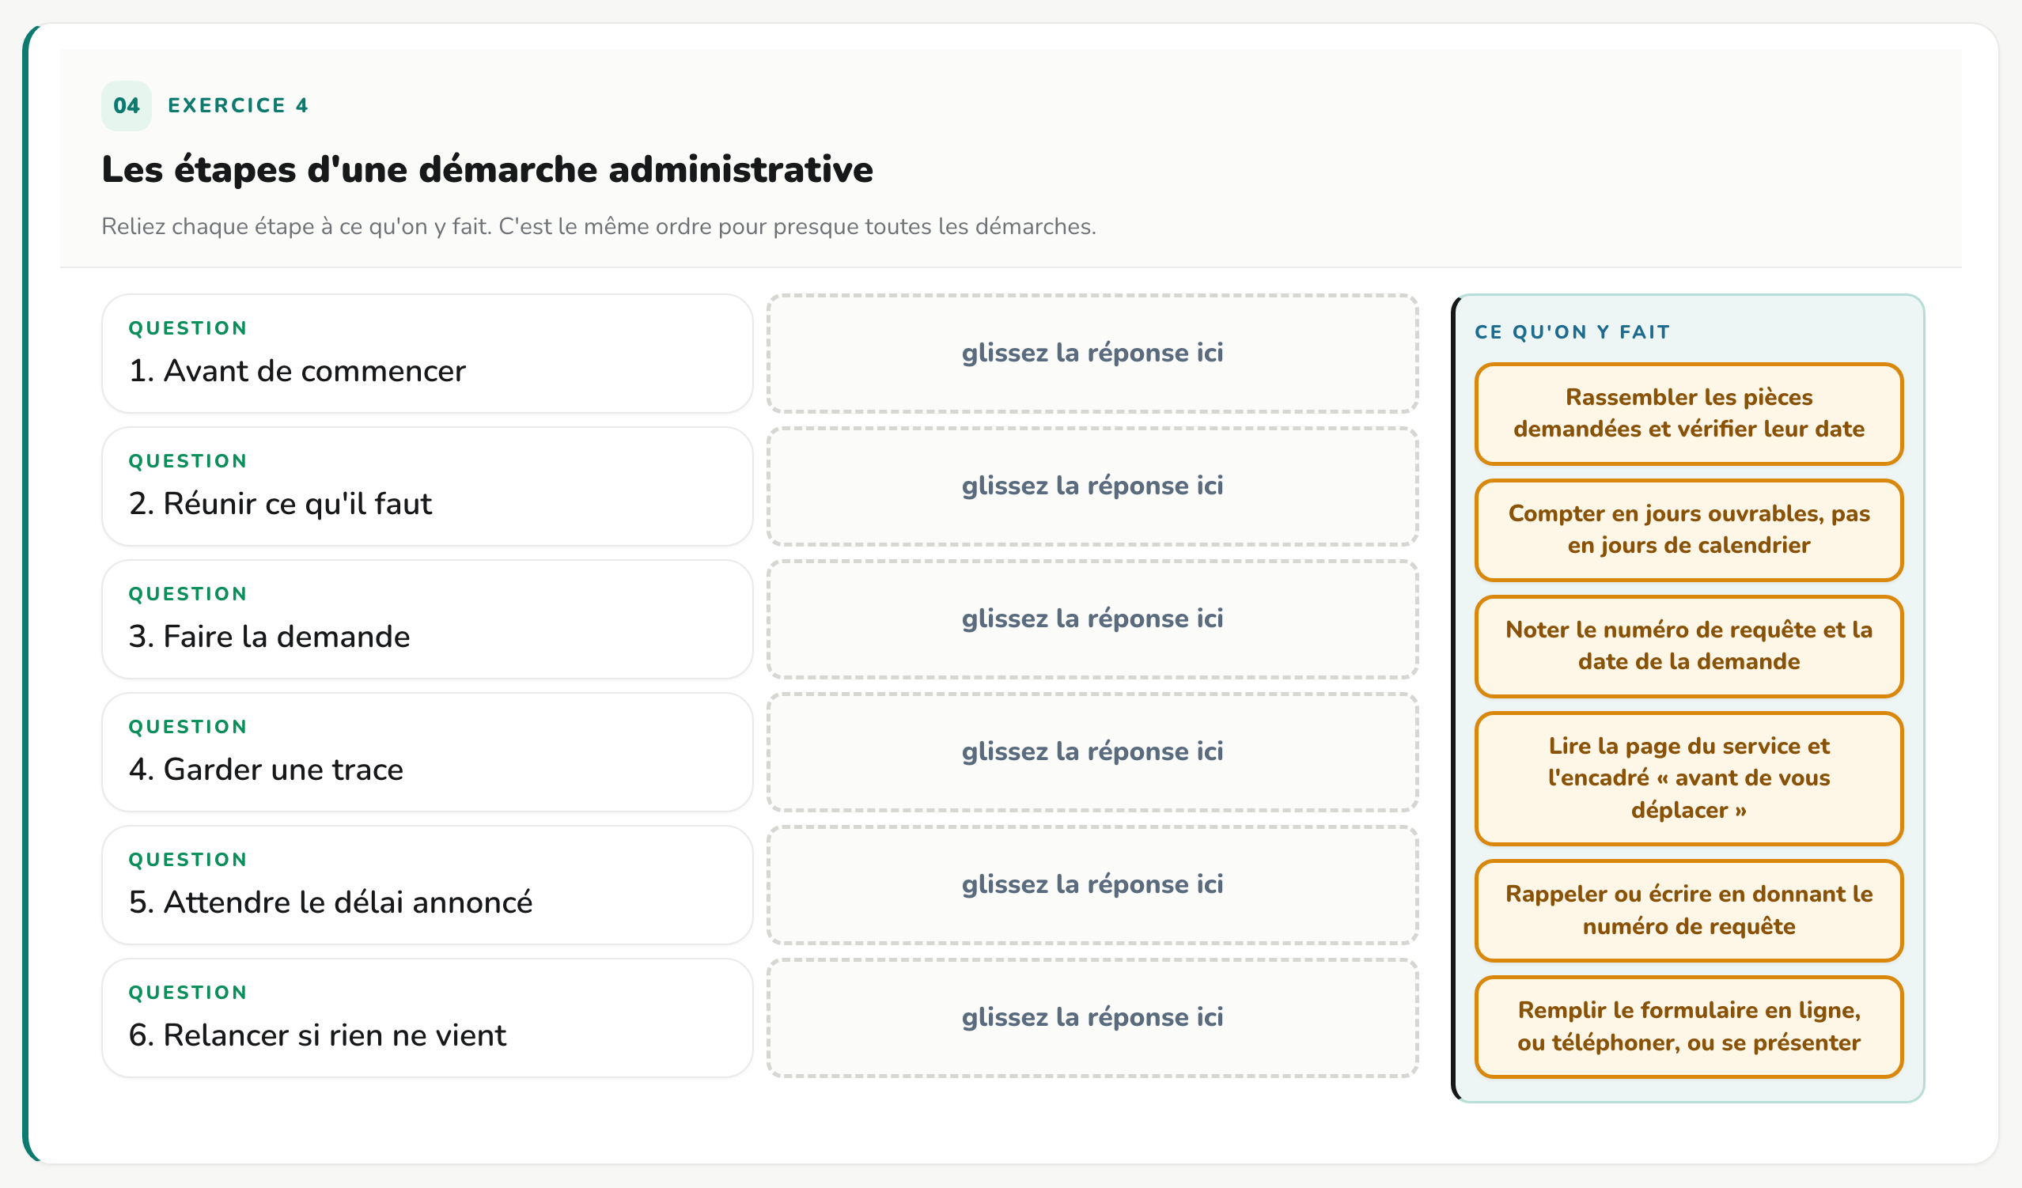
DANS L'ACTIVITÉ INTERACTIVE
L'exercice à l'écran
Reliez chaque étape à ce qu'on y fait.
D1 · Les services de ma ville
13
Notes:
Dix minutes de travail individuel, en clôture de séance. L'exercice reprend le tableau des six étapes dans le désordre.

Slide 14
BILLET DE SORTIE
Préparez la première phrase que vous diriez à un guichet.
Une démarche vraie, en cours ou passée. Deux phrases au maximum.
Notez aussi les deux pièces que vous apporteriez.
D1 · Les services de ma ville
D1 · Les services de ma ville
14
Notes:
Devoir court qui prépare le jeu de rôle de E1. Insister sur la limite de deux phrases : c'est la contrainte qui fait travailler.

